Slide 1
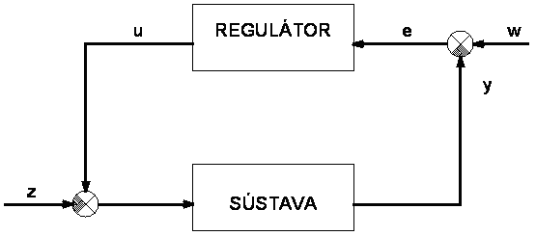
Bloková schéma regulačného obvodu
z – poruchová veličina
y – regulovaná veličina
w – žiadaná hodnota výstupnej veličiny
e – regulačná odchýlka
u – akčná veličina

Slide 2
Pojmy
Fyzikálna veličina – je každá vlastnosť látky, ktorá sa dá merať
Regulácia – je udržiavanie hodnôt regulovanej veličiny podľa daných podmienok a hodnôt tejto veličiny zistených meraním. Rozdeľuje sa na - ručná (reg. človek), automatická (reg. stroj)
Regulovaná veličina – je to každá fyzikálna veličina, ktorá sa reguláciou udržuje na požadovanej hodnote
Regulátor – zariadenie, ktoré uskutočňuje samočinnú (automatickú) reguláciu
Ustálený stav určitej veličiny – stav, v ktorom sa daná veličina nemení napr. reg. veličina
Porucha – každá zmena, ktorá by spôsobila odchýlku reg. veličiny od nastavenej hodnoty
Nastavená hodnota regulovanej veličiny – žiadaná hodnota regulovanej veličiny nastavená na riadiacom člene regulátora
Poruchová veličina – veličina spôsobujúca poruchu v regulačnom obvode
Akčná veličina – výstupná veličina regulátora a súčasne vstupná veličina regulovanej sústavy. Pôsobením akčnej veličiny na regulovanú sústavu sa uskutočňuje regulácia
Akčný člen – člen regulačného obvodu, ktorý je ovládaný signálom akčnej veličiny a pôsobí priamo na reg. sústavu. Skladá sa z pohonu a regulačného orgánu
Zmena regulovanej veličiny – rozdiel medzi skutočnou hodnotou regulovanej veličiny a nastavenou hodnotou (žiadanou)
Zmena akčnej veličiny – rozdiel okamžitej hodnoty akčnej veličiny od jej zvolenej hodnoty
Jednoduchý regulačný obvod – je také spojenie regulovanej sústavy a regulátora, kde sa na vstup regulátora privádza len regulovaná a riadiaca veličina a kde z regulátora vystupuje len jedna akčná veličina
Regulačný obvod – obvod, v ktorom prebieha samočinná regulácia

Slide 3
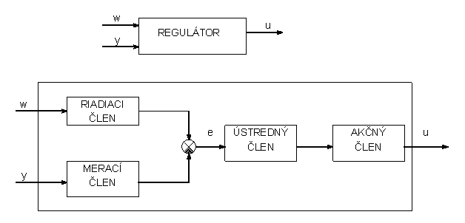
Bloková schéma regulátora
z – poruchová veličina
y – regulovaná veličina
w – žiadaná hodnota výstupnej veličiny
e – regulačná odchýlka
u – akčná veličina
Riadiaci člen – nastavuje žiadanú hodnotu
Merací člen – určuje skutočnú hodnotu regulovanej veličiny
Porovnávací člen – spracováva y (regulovanú veličinu) a w (žiadanú hodnotu výstupnej veličiny) na e (regulačnú odchýlku)
Ústredný člen – spracováva regulačnú odchýlku
Akčný člen – vykonáva akčný zásah

Slide 4
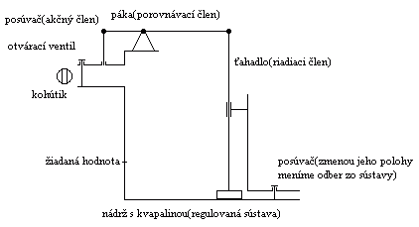
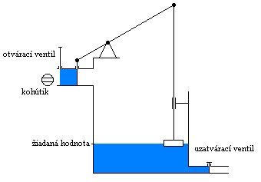
Regulátor vodnej hladiny nádrže

Slide 5
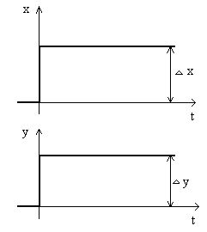
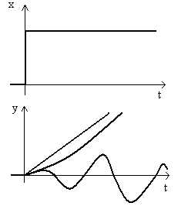
Regulované sústavy
statické - po skokovej zmene vstupnej veličiny (akčnej, poruchovej), výstupná veličina (regulovaná) sa sama ustáli na novej hodnote, majú autoreguláciu
astatické - po skokovej zmene vstupnej veličiny sa výstupná veličina neustále mení, t.j. sama sa nikdy neustáli na novej hodnote, nemajú autoreguláciu
Statická sústava Astatická sústava

Slide 6
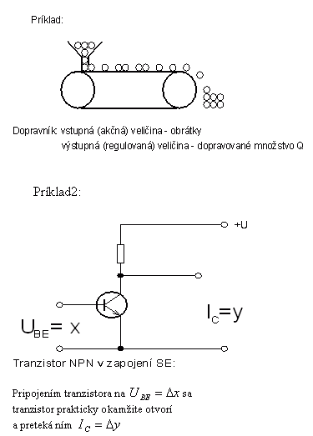
Statické sústavy
Bezkapacitná statická sústava
Po skokovej zmene vstupnej veličiny nastane skoková zmena výstupnej veličiny

Slide 7
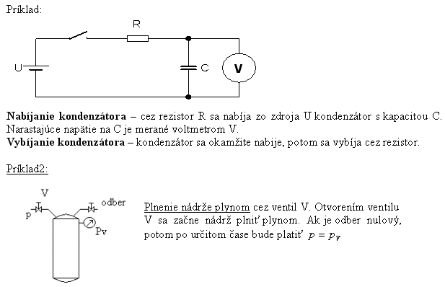
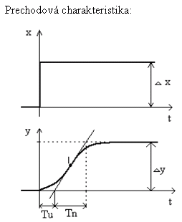
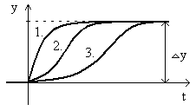
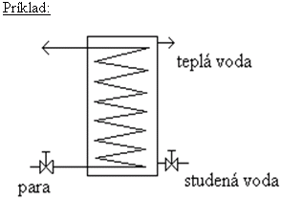
Statické sústavy
Kapacitná statická sústava
1 – jednokapacitná statická sústava
2 – dvojkapacitná statická sústava
3 – viackapacitná statická sústava

Slide 8
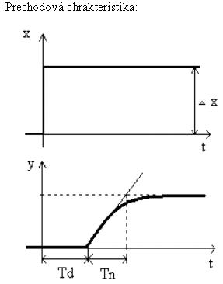
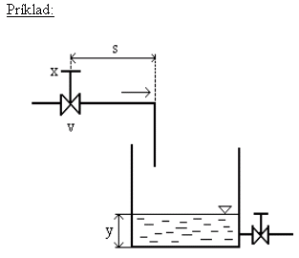
Sústava s dopravným oneskorením
prebrané statické a astatické sústavy môžu mať dopravné oneskorenie Td
Td – je čas, ktorý uplynie od skokovej zmeny akčnej veličiny po začiatok zmeny regulovanej veličiny

Slide 9
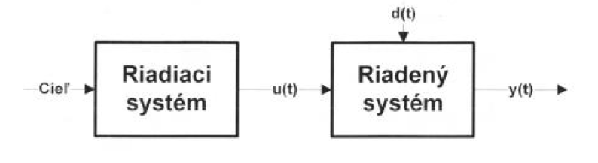
Základy automatického riadenia
Otvorený systém automatického riadenia (riadenie v otvorenej slučke).
Riadenie, kde nie je spätná väzba od riadeného k riadiacemu systému. Takéto riadenie
nazývame ovládaním .
d(t) – poruchy
u(t) – vstupné veličiny riadeného systému
cieľ – žiadaný stav
y(t) – riadené veličiny

Slide 10
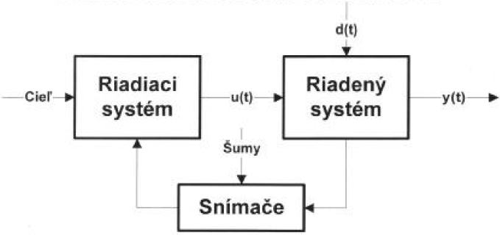
Základy automatického riadenia
Uzavretý systém automatického riadenia je také riadenie, pri ktorom sa prostredníctvom snímačov určuje okamžitý stav riadeného systému a porovnáva sa so žiadaným stavom (cieľom). Zistená odchýlka od žiadaného stavu sa automaticky odstraňuje, a to nezávisle na tom, či vznikla vplyvom porúch d(t) alebo zmenou žiadaného stavu (cieľa).
Riadenie v uzavretej slučke teda zabezpečuje nastavenie stavu systému (vektor riadených veličín y(t)) na jeho žiadaný stav. Riadiaci zásah sa uskutočňuje zmenou vektora vstupných veličín u(t).
d(t) – poruchy
y(t) – riadené veličiny
u(t) – vstupné veličiny

Slide 11
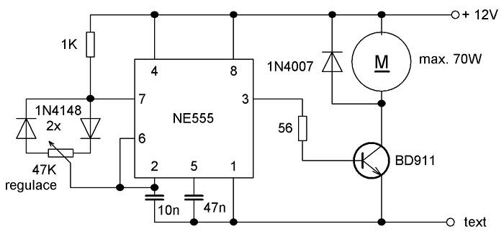
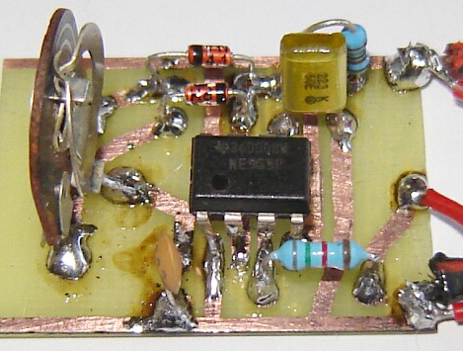
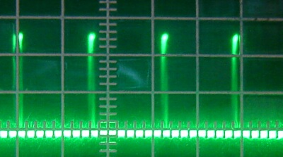
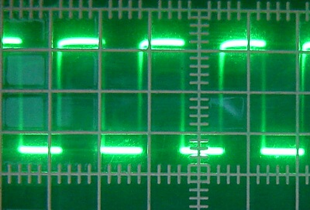
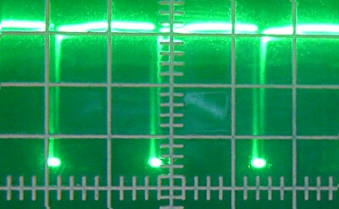
PWM regulátor:
Navrhnite DPS v programe Sprint Layout

Slide 12
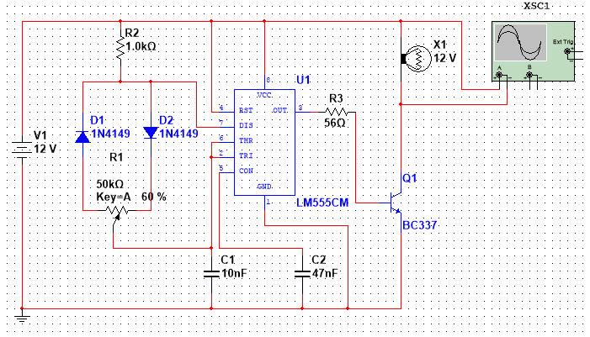
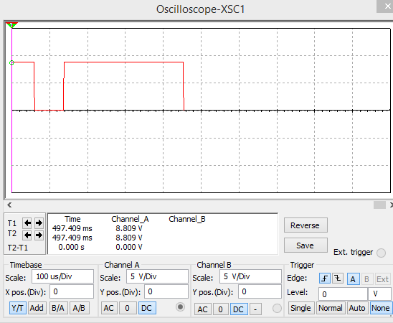
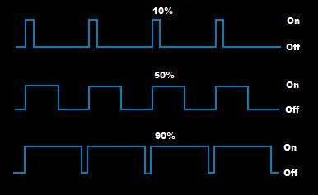
Určite amplitúdu, periódu, frekvenciu a šírku impulzu
pri 10%, 50% a 80% nastavení trimra R1.
PWM regulátor

Slide 13
